Slide 1
集合预报工具箱 —操作指南
代 刊
国家气象中心天气预报室
2012年7月

Slide 2
开始使用
典型界面介绍
地图操作
交互显示

Slide 3

双击“集合预报工具箱v0.4.exe”打开，会出现IDL虚拟机的启动界面，鼠标单击继续。
这时在屏幕的左上角会出现主菜单栏。
文件：用于打开数据库中的数据文件夹，若不选择，则会自动选择最新的模式预报产品
环流形势：主要包括高空各层次变量和海平面气压的集合预报产品
地面要素：主要包括地面降水、2m温度、2m湿度、10m风、天空云量等要素变量的集合预报产品

Slide 4
开始使用
典型界面介绍
地图操作
交互显示

Slide 5
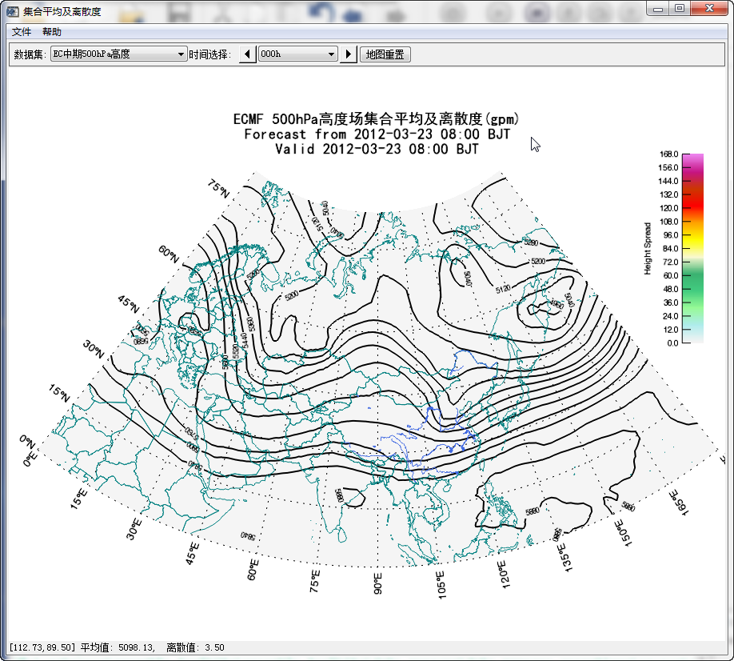
菜单栏，包括图形复制和软件退出
控制按钮区：
数据集用于选择所要选择的短期、中期或延伸期数据集
时间选择用于选择预报时效
地图重置用于将地图范围设为原始值
图形显示区
信息显示区，显示鼠标所在位置的数据信息

Slide 6
开始使用
典型界面介绍
地图操作
交互显示

Slide 7
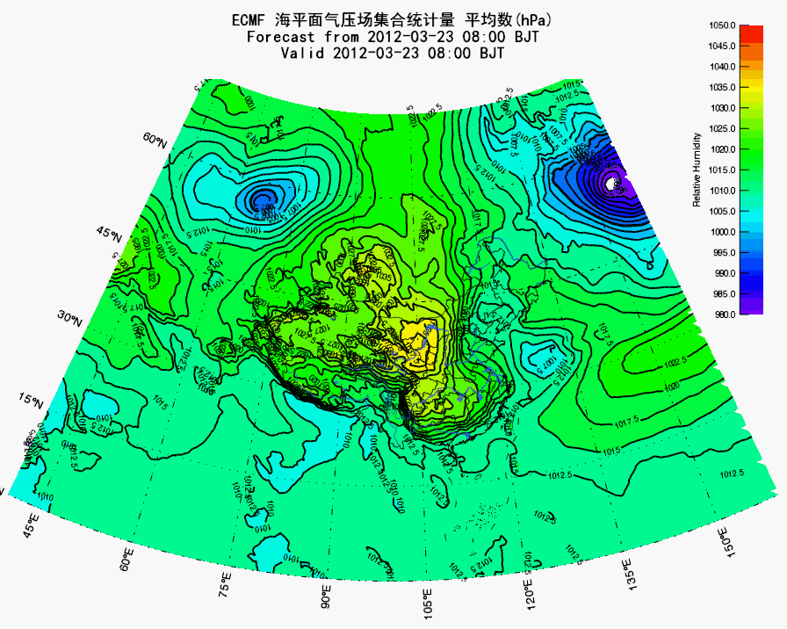
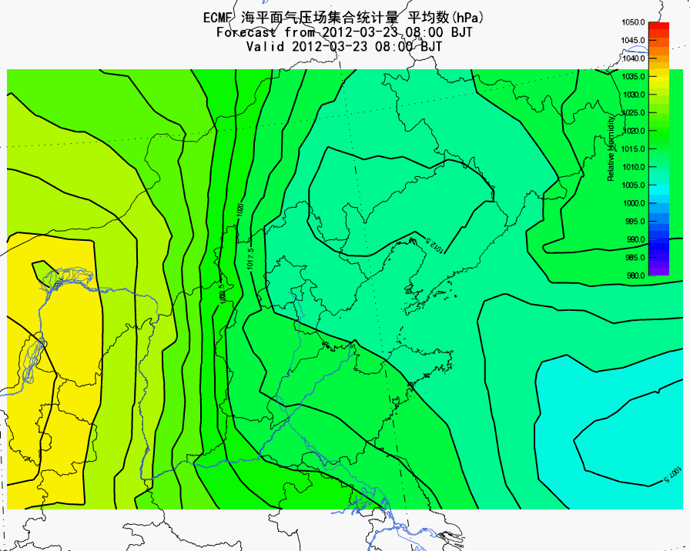
大部分图形产品可以直接用鼠标进行地图放大缩小和移动
点中地图，用鼠标滑轮前后滑动进行地图放大缩小
在地图上按住鼠标滑轮键，可拖动地图

Slide 8
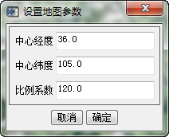
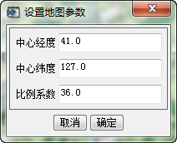
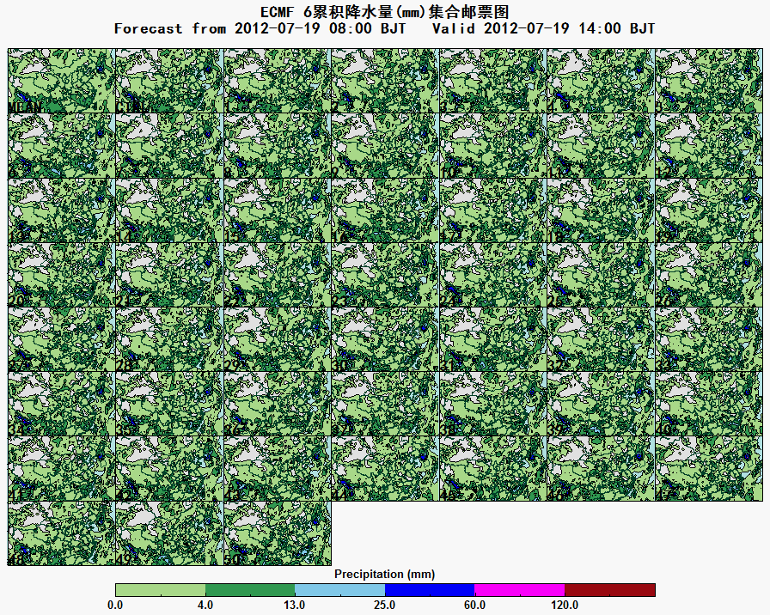
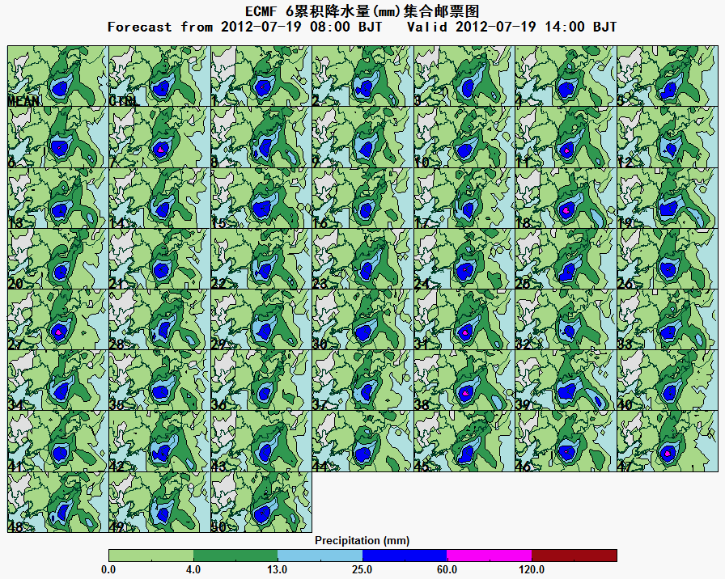
当有地图参数按钮时，可以手动设置地图参数，包括中心经纬度，地图比例系数（值越小，地图越放大）。

Slide 9
开始使用
典型界面介绍
地图操作
交互显示

Slide 10
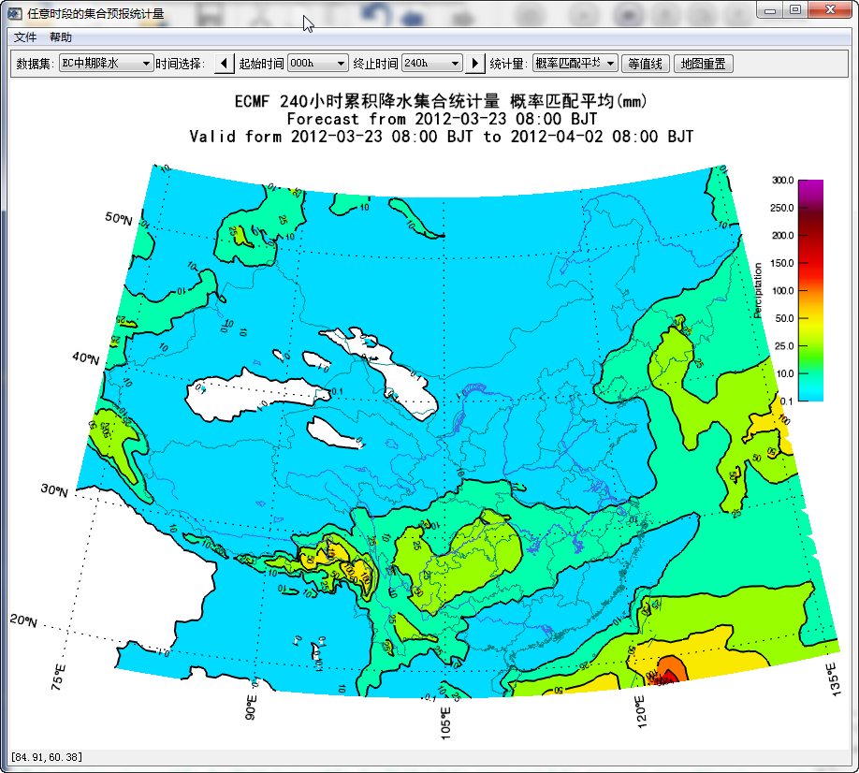
选择起始和终止预报时效，可得到降水累加、温度平均、高度场平均等变量显示

Slide 11
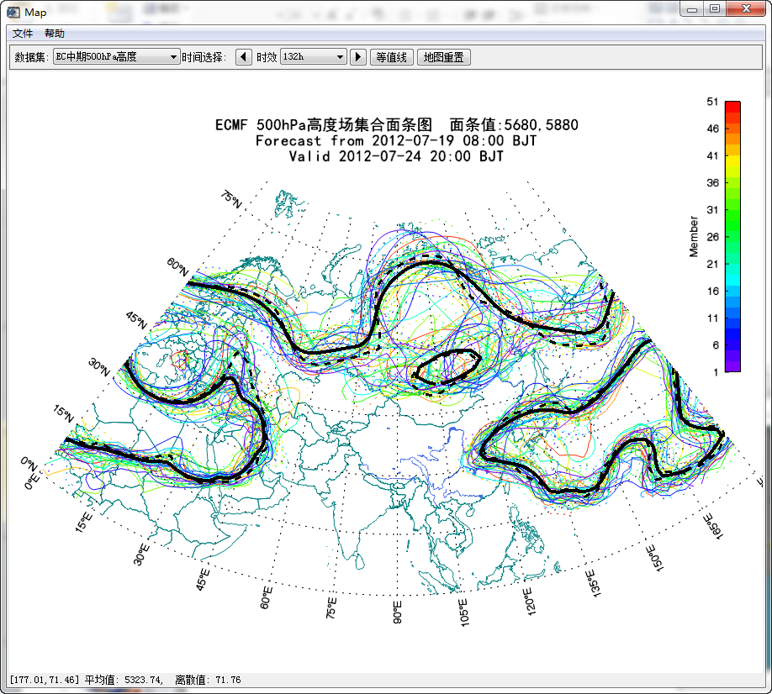
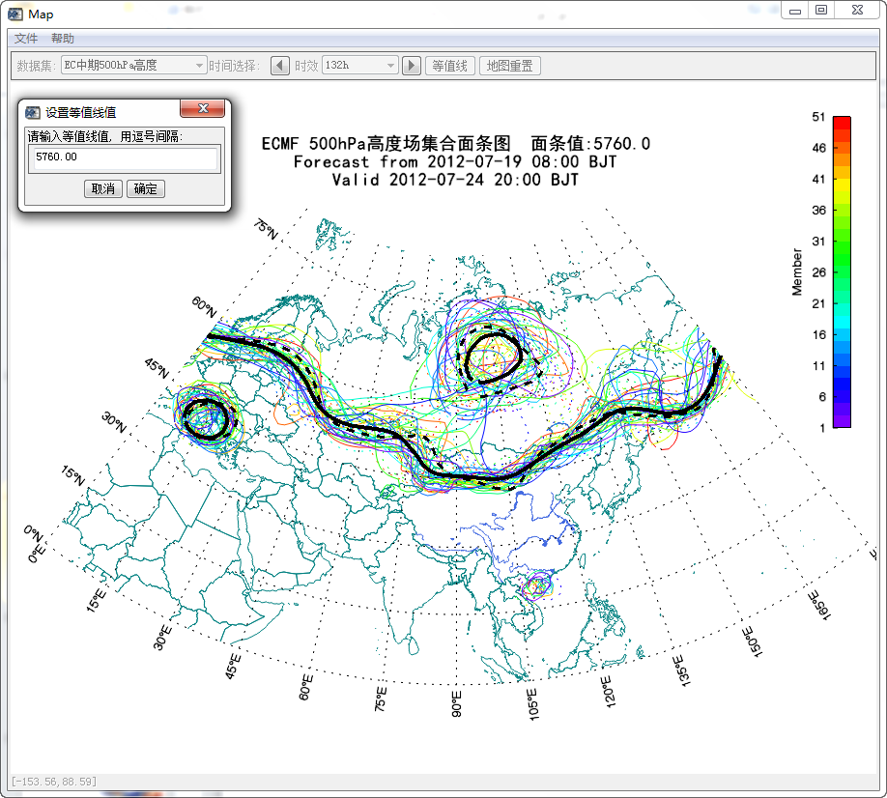
对于面条图产品，用右键双击地图上某一点，则会以该点的平均值为等值线值，画出面条图
或者直接输入等值线值

Slide 12
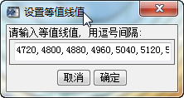
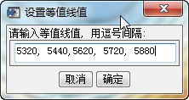
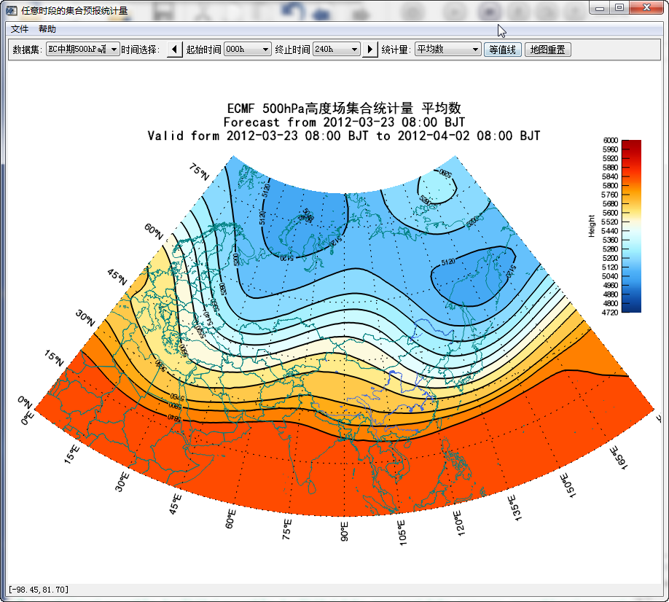
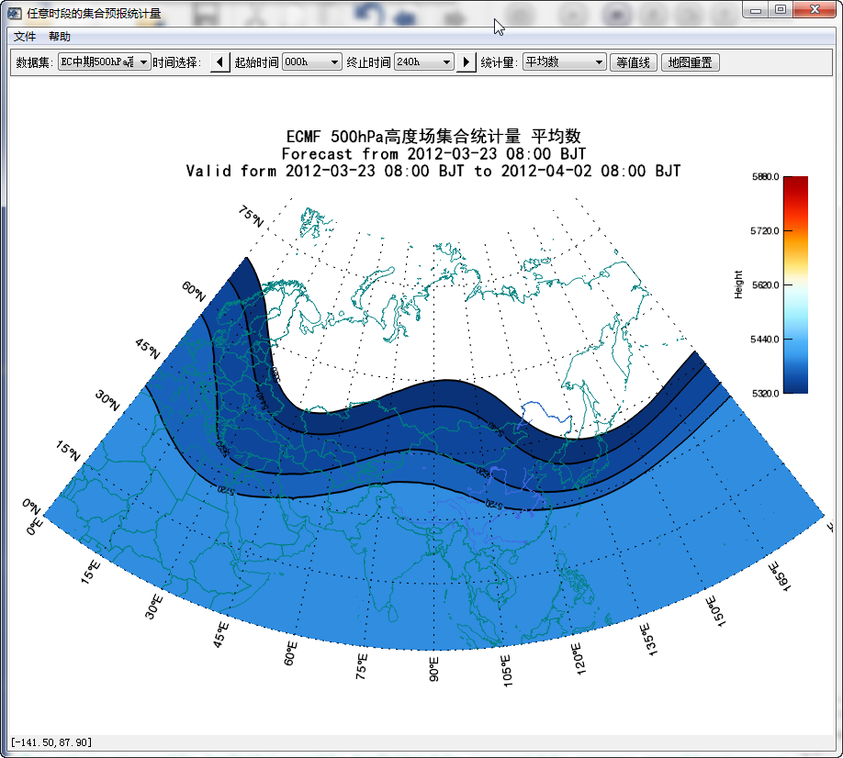
如果控制区有“等值线”按钮，则可手工输入等值线，注意等值线值为数字，用逗号间隔

Slide 13
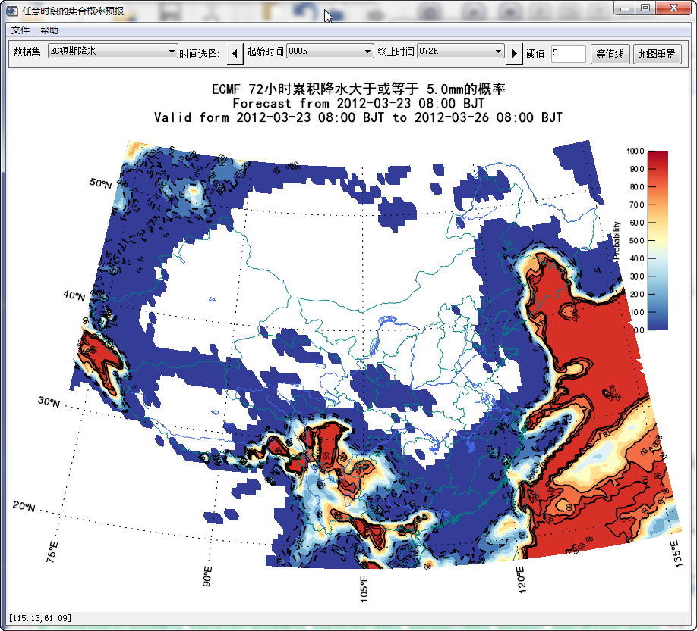
输入任意概率预报的阈值

Slide 14
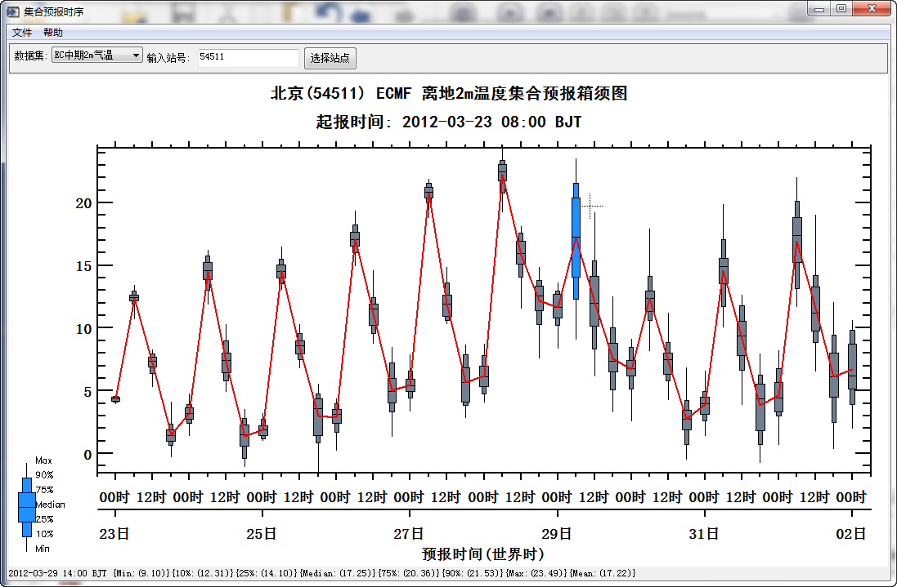
用鼠标右键单击某一个箱须柱，则选中的箱须柱会改变颜色，同时状态栏中会显示出相应的信息
两种方式改变站点： 一种是直接在文本框中输入站号，然后回车

Slide 15
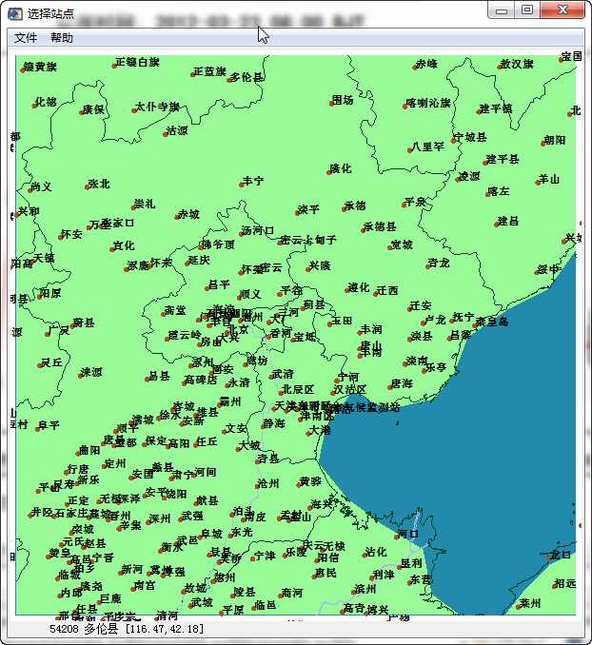
另一种是单击选择站点按钮，出现“选择站点”窗口，用鼠标右键单击所要选择的站点即可
“选择站点”窗口的地图导航同样是拖动鼠标左键完成

Slide 16
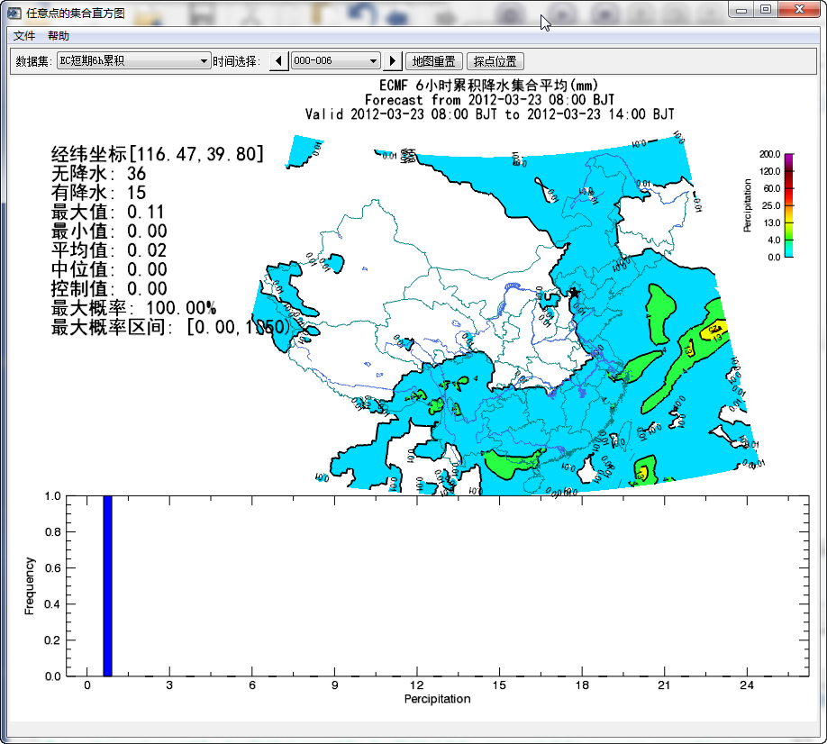
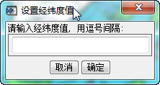
改变探点“五角星”符号的位置，有两种方式： 1、直接点击“探点位置”按钮，输入经度，纬度值 2、直接在地图上用鼠标右键点击地图

Slide 17
谢谢！

